Slide 1
Taller B4-T1
Diseño de Redes Confiables
Justicia e incertidumbre en clasificación de riesgo de crédito
Capa custom
Ratio de endeudamiento
FAIR Loss
Penalización por género
AutoML
Keras Tuner
Incertidumbre
Error + MC Dropout
1
2
3
4
Equipo: Albert Martin · Josep Pérez Segura · Rodolfo Villena
Taller B4-T1 · Diseño de Redes Confiables
1
Notes:
Prototipo de red confiable para crédito: capa customizada, FAIR Loss, AutoML e incertidumbre. La red predice y se audita.

Slide 2
CONTEXTO
Objetivo y datos
Dataset
Home Credit Default Risk 307k solicitudes · 122 variables
Datos
CSV + variables financieras
Preproceso
split + imputación + escalado
Modelo
predicción de riesgo
Auditoría
fairness + incertidumbre
Target
TARGET = 1 → dificultad de pago TARGET = 0 → buen pagador
Variable sensible
CODE_GENDER se audita, no entra como predictor directo
• Predecir riesgo de impago
• Reducir dependencia respecto al género
• Reportar confianza/incertidumbre
Idea central
Taller B4-T1 · Diseño de Redes Confiables
2
Notes:
Dataset Home Credit. TARGET mide dificultad de pago. CODE_GENDER no entra como predictor, pero se conserva para auditar dependencia.

Slide 3
ARQUITECTURA
Punto 1 · Arquitectura customizada
DebtBurdenLayer
Scaled features
7 variables escaladas
• Calcula ratios financieros
• Usa importes sin escalar
• Saturación suave con tanh
• Señal interpretable y estable
Concat
9 señales
Sigmoid
riesgo
Financial raw
income · credit · annuity
DebtBurdenLayer
ratios + tanh
Resultado base
AUC test ≈ 0.737
anualidad/ingresos
crédito/ingresos
Ratios internos:
Taller B4-T1 · Diseño de Redes Confiables
3
Notes:
DebtBurdenLayer calcula ratios financieros sin escalar y los satura con tanh. El modelo base obtiene AUC test ≈ 0.737.

Slide 4
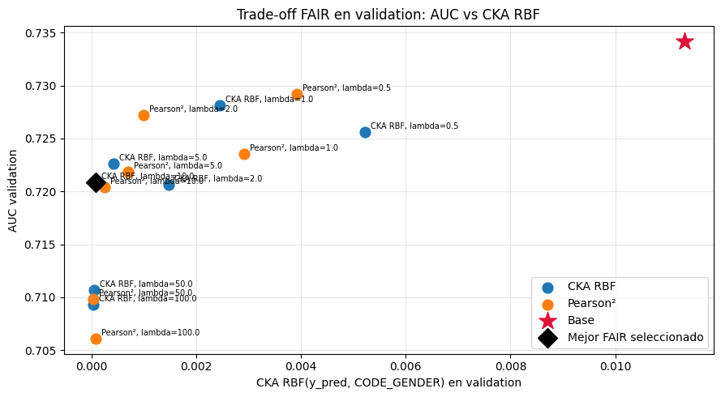
FAIR LEARNING
Punto 2 · Aprendizaje justo
Loss customizada
BCE + λ · dependencia
Pearson² y CKA RBF
• `CODE_GENDER` no entra al modelo
• Se usa para penalizar dependencia
• λ controla el trade-off
Mejor FAIR
CKA RBF · λ = 10
La curva muestra el coste de reducir dependencia sensible.
Taller B4-T1 · Diseño de Redes Confiables
4
Notes:
FAIR Loss penaliza dependencia respecto a CODE_GENDER. El mejor modelo FAIR seleccionado es CKA RBF con λ=10: mucha menos dependencia y caída moderada de AUC.

Slide 5
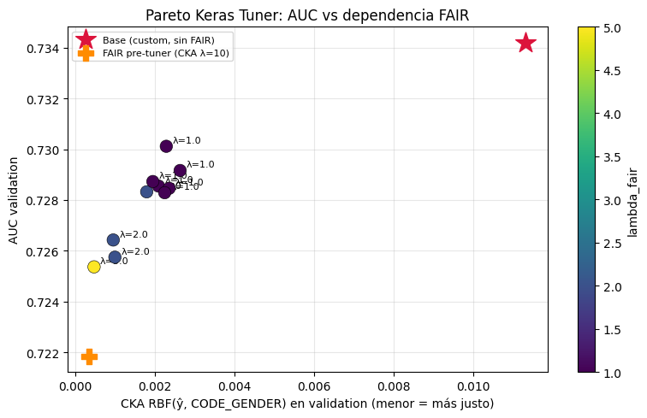
OPTIMIZACIÓN
Punto 3 · AutoML con Keras Tuner
Hyperband explora
• número de capas
• unidades por capa
• dropout
• learning rate
• λ de fairness
Mejor configuración
1 capa · 16 unidades · λ=1
Taller B4-T1 · Diseño de Redes Confiables
5
Notes:
Keras Tuner ajusta arquitectura y λ. Seleccionó un modelo pequeño: 1 capa, 16 unidades, dropout 0 y λ=1, recuperando rendimiento con menor dependencia que el base.

Slide 6
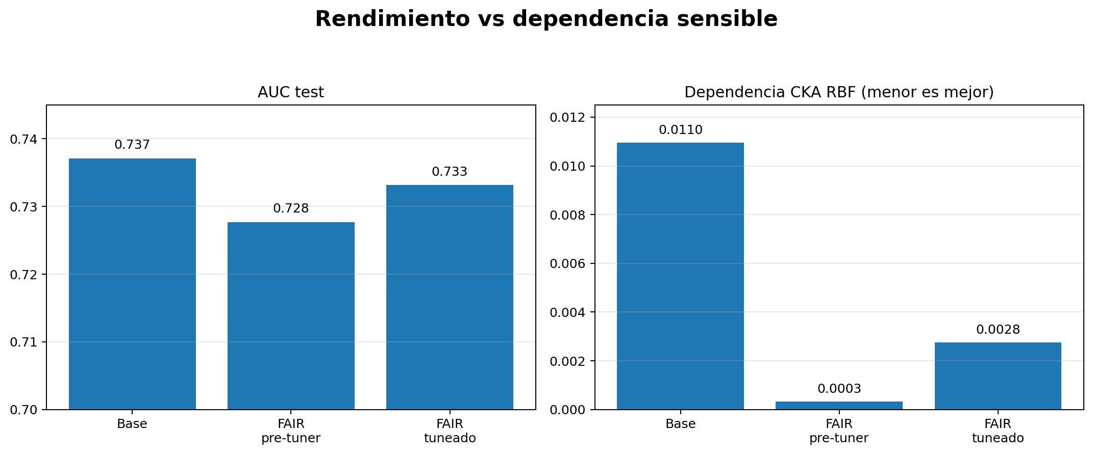
RESULTADOS
Comparativa de modelos
Base
AUC 0.737 · CKA 0.0110
FAIR pre-tuner
AUC 0.728 · CKA 0.0003
máxima reducción FAIR
FAIR pre-tuner
AUC 0.728 · CKA 0.0003
El tuner recupera AUC manteniendo menor dependencia que el modelo base.
Taller B4-T1 · Diseño de Redes Confiables
6
Notes:
Base: más AUC y más dependencia. FAIR estricto: mínima dependencia con pérdida de AUC. Tuneado: compromiso intermedio con AUC 0.733 y CKA menor que el base.

Slide 7
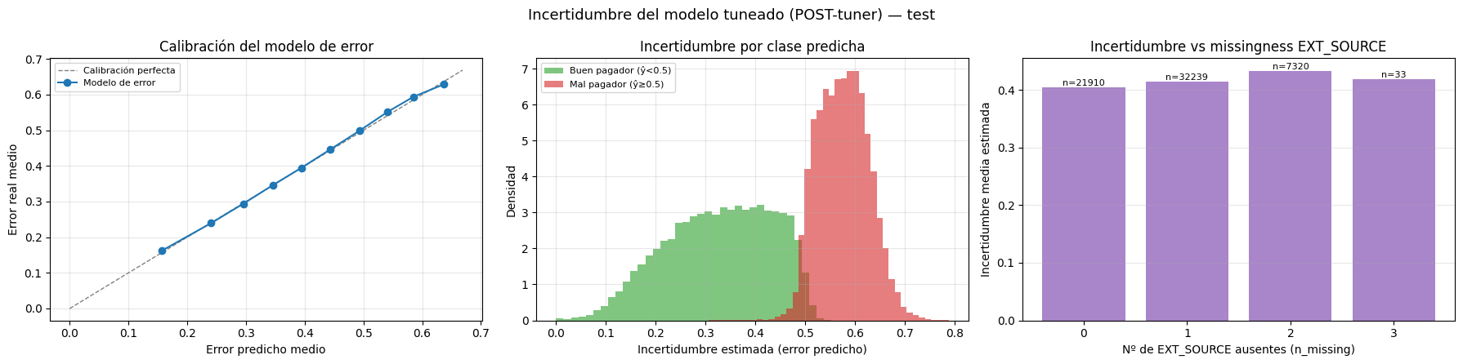
INCERTIDUMBRE
Punto 4 · Incertidumbre predictiva
Dos estimadores
Modelo auxiliar
Predice |ŷ − y| como error esperado
MC Dropout
PRE útil · POST dropout=0
Salida final
clase + prob. + error estimado
La señal principal final es el modelo auxiliar de error.
Taller B4-T1 · Diseño de Redes Confiables
7
Notes:
Incertidumbre con modelo auxiliar de error y MC Dropout. En el modelo tuneado el dropout es 0, así que la señal informativa principal es el error estimado.

Slide 8
CIERRE
Conclusiones
1 · Restricción matemática
Ratios financieros explícitos y controlados con tanh.
2 · Justicia
La FAIR Loss reduce la dependencia respecto a CODE_GENDER.
3 · Incertidumbre
Cada predicción se acompaña de una señal de confianza.
Mensaje final
No es un sistema final de concesión de crédito:
es un prototipo auditado
que integra arquitectura customizada,
fairness, AutoML e incertidumbre.
Capa custom
FAIR Loss
Keras Tuner
Incertidumbre
Taller B4-T1 · Diseño de Redes Confiables
8
Notes:
Es un prototipo auditado, no un sistema final de crédito. Integra restricción financiera, fairness, AutoML e incertidumbre predictiva.

